Slide 1



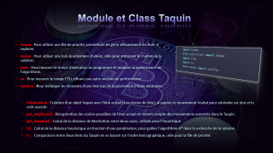
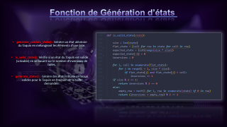

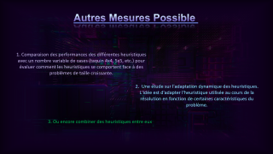


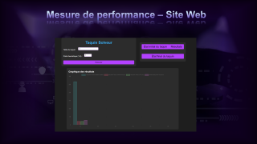
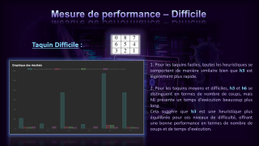
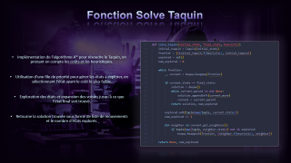


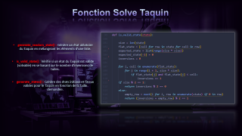
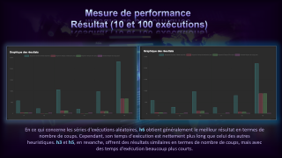

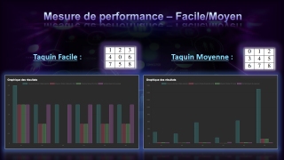
Jeu Taquin
Notes:
https://duotone.shapefactory.co/?i=-HH3cGeAC4o&f=3fc7ff&t=2c0058&q=_
https://duotone.shapefactory.co/?f=3fc7ff&t=2c0058&q=_

Slide 2



Jeu Taquin
Notes:
https://duotone.shapefactory.co/?i=-HH3cGeAC4o&f=3fc7ff&t=2c0058&q=_
https://duotone.shapefactory.co/?f=3fc7ff&t=2c0058&q=_

Slide 3
Jeu Taquin
Notes:
https://duotone.shapefactory.co/?i=-HH3cGeAC4o&f=3fc7ff&t=2c0058&q=_
https://duotone.shapefactory.co/?f=3fc7ff&t=2c0058&q=_

Slide 4
Jeu Taquin
Cliquez pour ajouter du texte
Notes:
https://duotone.shapefactory.co/?i=-HH3cGeAC4o&f=3fc7ff&t=2c0058&q=_
https://duotone.shapefactory.co/?f=3fc7ff&t=2c0058&q=_

Slide 5

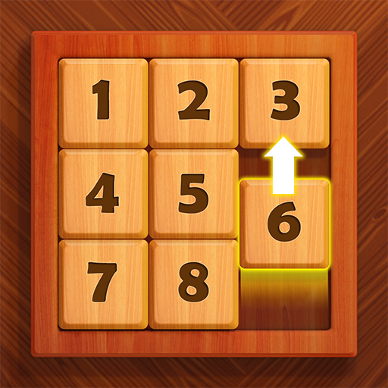
INTRODUCTION
Historiquement, le Taquin est un puzzle à glissière composé d'une grille avec des tuiles numérotées et une case vide. Le but du jeu est de déplacer les tuiles pour atteindre un état final déterminé, en faisant glisser les tuiles dans la case vide.
Ainsi dans cette présentation, nous allons explorer un programme qui résout le jeu du Taquin en utilisant l'algorithme A*. Je présenterais les différentes parties du code et détaillerais les fonctions utilisées.
Notes:
https://storyset.com/illustration/meditation/bro
https://duotone.shapefactory.co/?i=-HH3cGeAC4o&f=3fc7ff&t=2c0058&q=_

Slide 6

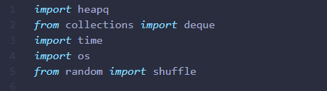
Module et Class Taquin
heapq : Pour utiliser une file de priorité, permettant de gérer efficacement les états à explorer.
deque : Pour utiliser une liste doublement chaînée, utile pour retrouver le chemin de la solution.
time : Pour mesurer le temps d'exécution du programme et analyser la performance de l'algorithme.
os : Pour mesurer le temps CPU, offrant une autre mesure de performance.
random : Pour mélanger les éléments d'une liste lors de la génération d'états aléatoires.
Initialisation : Création d'un objet Taquin avec l'état actuel (sous forme de liste), le parent, le mouvement réalisé pour atteindre cet état et le coût associé.
get_neighbors() : Récupération des voisins possibles de l'état actuel en tenant compte des mouvements autorisés dans le Taquin.
get_distance() : Calcul de la distance de Manhattan entre deux cases, utilisée pour l'heuristique.
h() : Calcul de la distance heuristique en fonction d'une pondération, pour guider l'algorithme A* dans la recherche de la solution.
lt() : Comparaison entre deux états du Taquin en se basant sur l'ordre lexicographique, utile pour la file de priorité.
Notes:
https://duotone.shapefactory.co/?i=roZgc7SXXmI&f=3fc7ff&t=2c0058&q=_

Slide 7

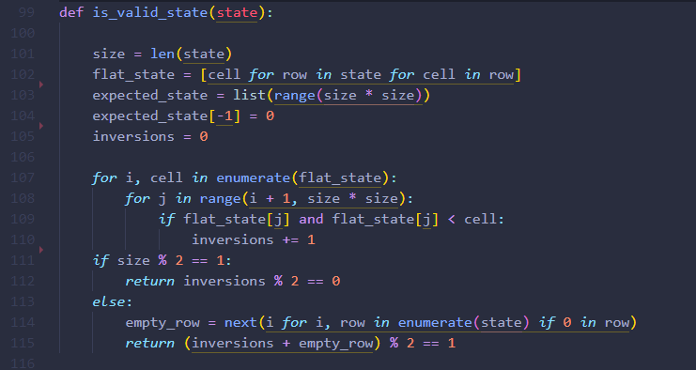
Fonction Solve Taquin
generate_random_state() : Génère un état aléatoire du Taquin en mélangeant les éléments d'une liste.
is_valid_state() : Vérifie si un état du Taquin est valide (solvable) en se basant sur le nombre d'inversions de tuiles.
generate_states() : Génère des états initiaux et finaux valides pour le Taquin en fonction de la taille demandée.
Notes:
https://duotone.shapefactory.co/?i=phIFdC6lA4E&f=3fc7ff&t=2c0058&q=_

Slide 8

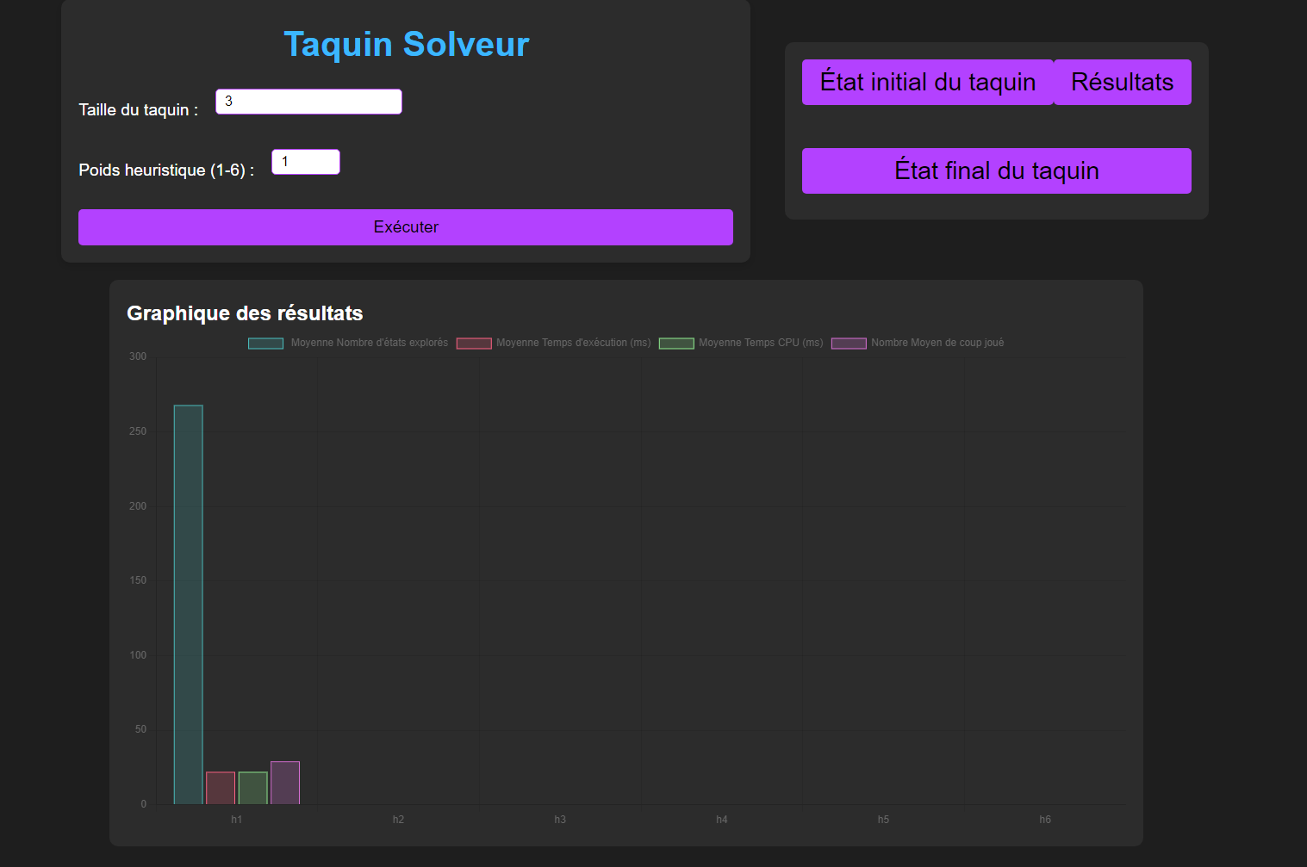
Mesure de performance – Site Web

Slide 9

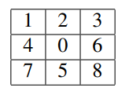
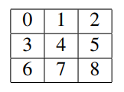
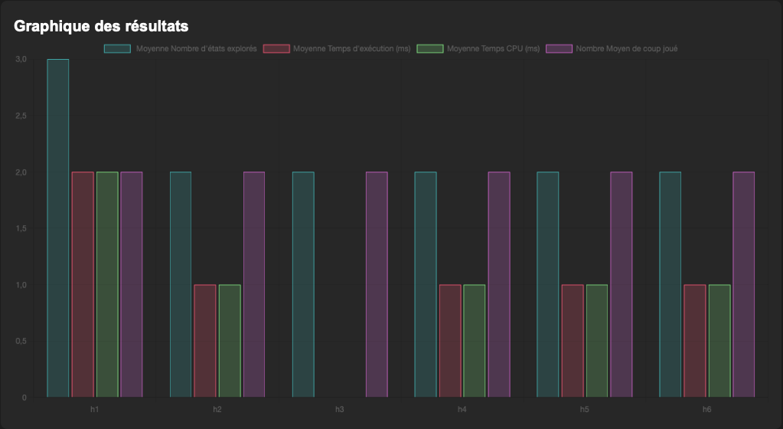
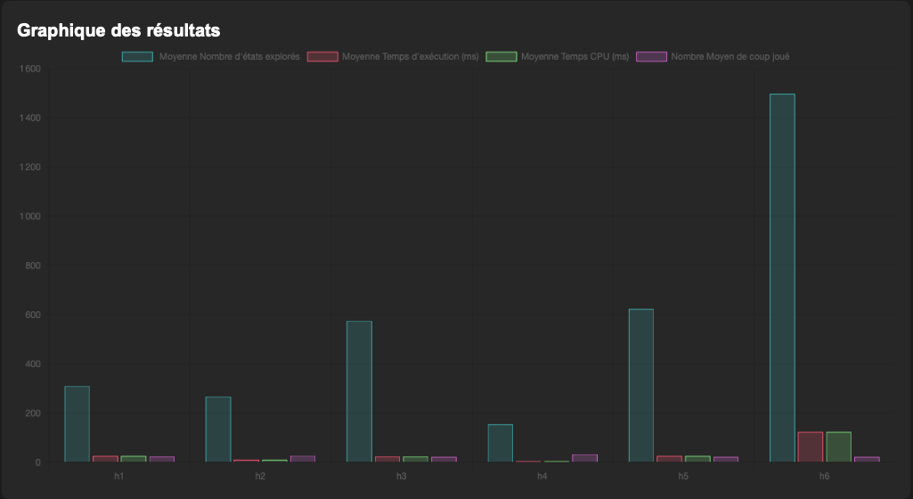
Mesure de performance – Facile/Moyen
Taquin Facile :
Taquin Moyenne :
Notes:
https://storyset.com/illustration/business-plan/bro
https://duotone.shapefactory.co/?i=c65n6pgkXkI&f=3fc7ff&t=2c0058&q=_

Slide 10

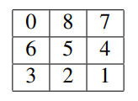
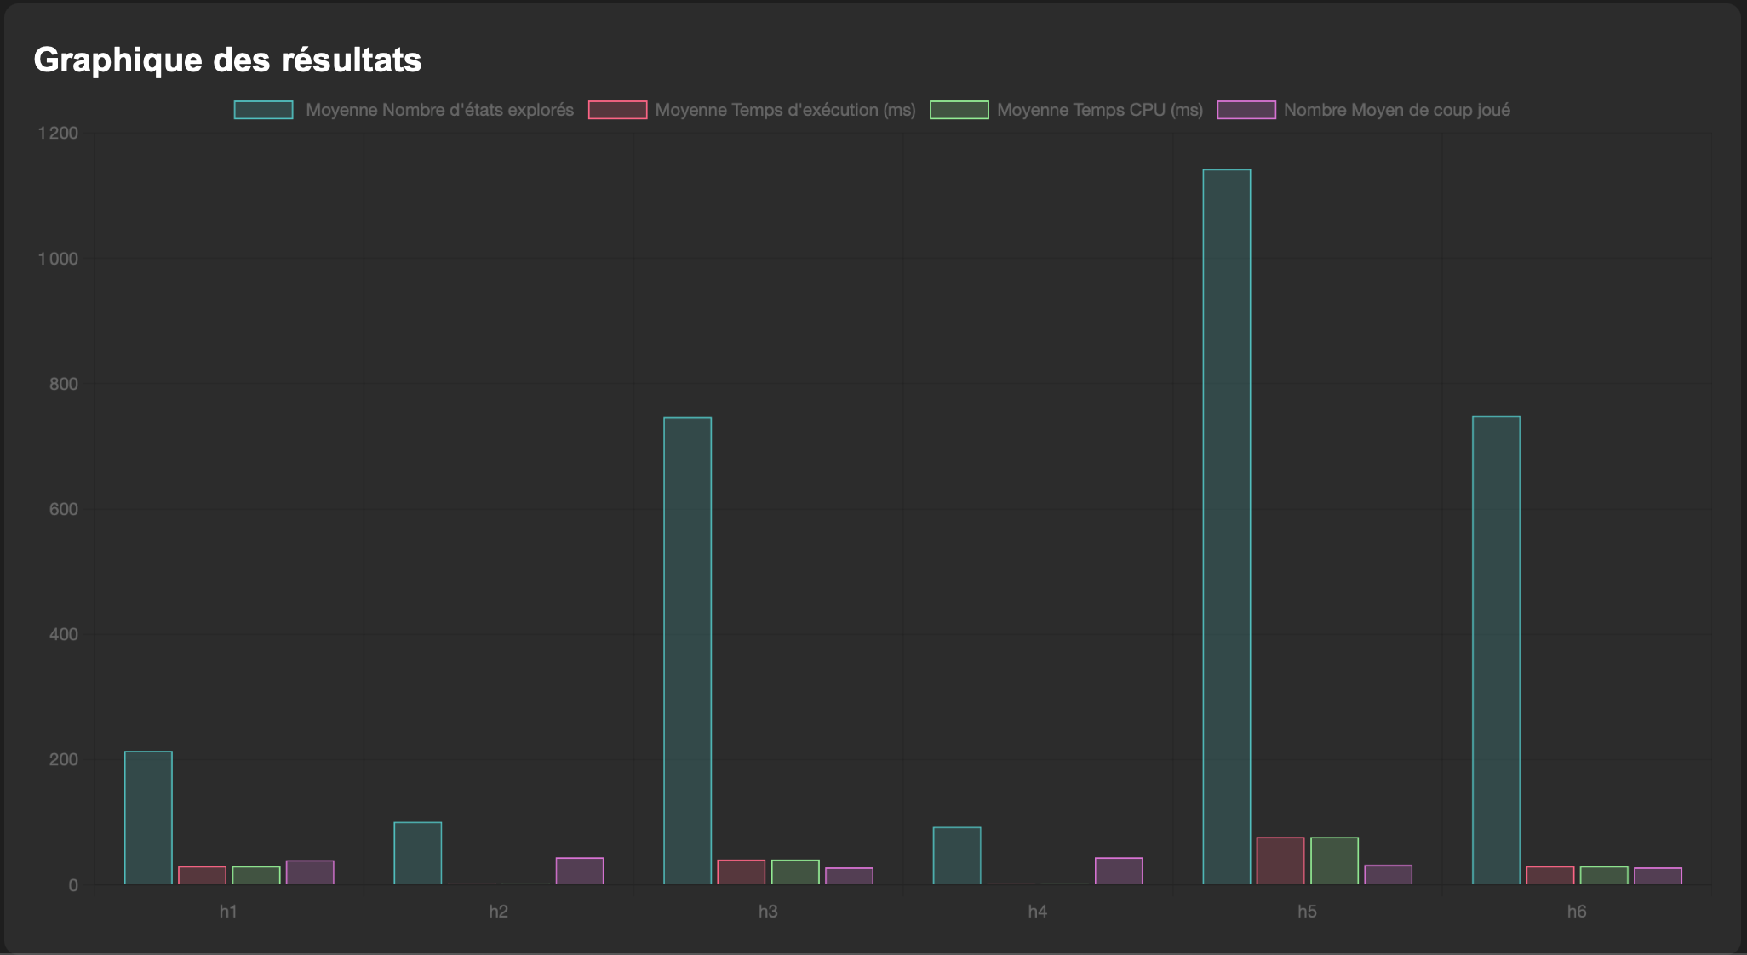
Mesure de performance – Difficile
Taquin Difficile :
Pour les taquins faciles, toutes les heuristiques se comportent de manière similaire bien que h3 est légèrement plus rapide.
Pour les taquins moyens et difficiles, h3 et h6 se distinguent en termes de nombre de coups, mais h6 présente un temps d'exécution beaucoup plus long.
Cela suggère que h3 est une heuristique plus équilibrée pour ces niveaux de difficulté, offrant une bonne performance en termes de nombre de coups et de temps d'exécution.
Notes:
https://storyset.com/illustration/business-plan/bro
https://duotone.shapefactory.co/?i=c65n6pgkXkI&f=3fc7ff&t=2c0058&q=_

Slide 11

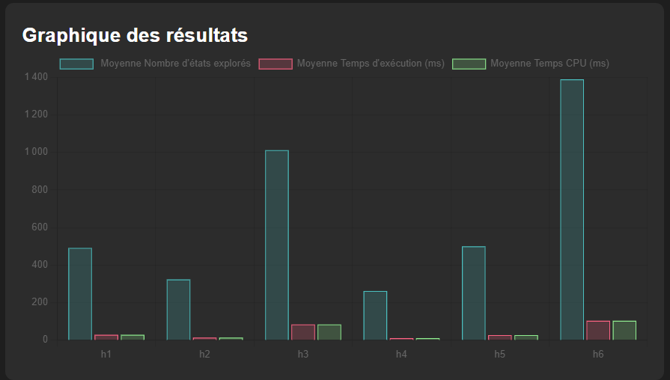
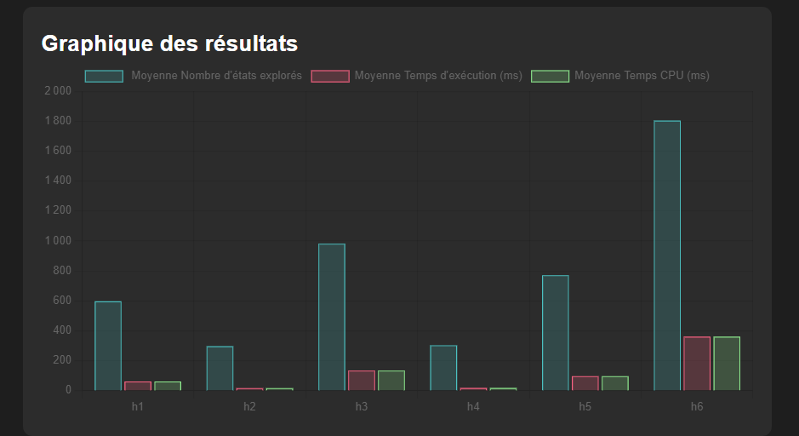
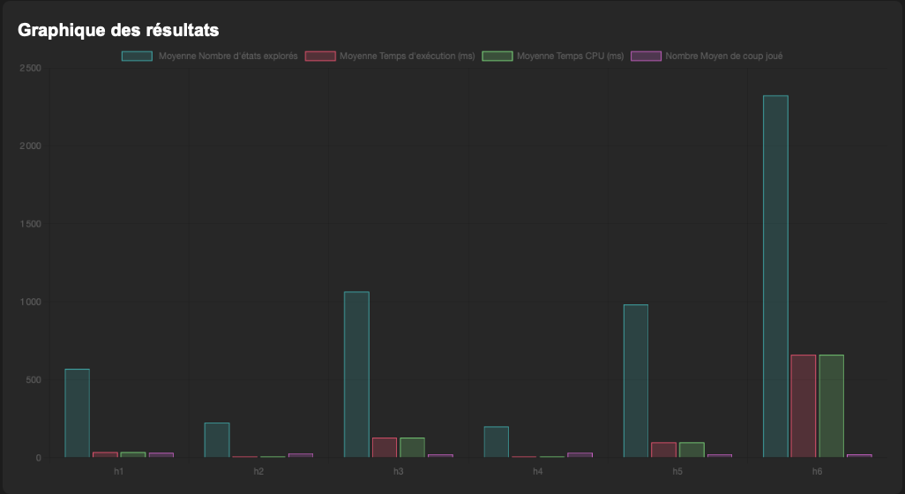
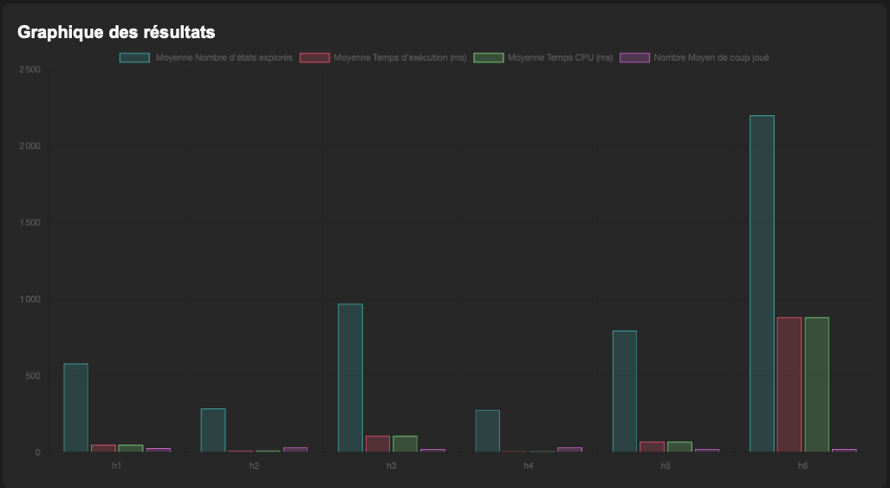
Mesure de performance
Résultat (10 et 100 exécutions)
En ce qui concerne les séries d'exécutions aléatoires, h6 obtient généralement le meilleur résultat en termes de nombre de coups. Cependant, son temps d'exécution est nettement plus long que celui des autres heuristiques. h3 et h5, en revanche, offrent des résultats similaires en termes de nombre de coups, mais avec des temps d'exécution beaucoup plus courts.
Notes:
https://storyset.com/illustration/business-plan/bro
https://duotone.shapefactory.co/?i=c65n6pgkXkI&f=3fc7ff&t=2c0058&q=_

Slide 12

Autres Mesures Possible
Comparaison des performances des différentes heuristiques avec un nombre variable de cases (taquin 4x4, 5x5, etc.) pour évaluer comment les heuristiques se comportent face à des problèmes de taille croissante.
2. Une étude sur l'adaptation dynamique des heuristiques. L'idée est d'adapter l'heuristique utilisée au cours de la résolution en fonction de certaines caractéristiques du problème.
3. Ou encore combiner des heuristiques entre eux
Notes:
https://storyset.com/illustration/business-plan/bro
https://duotone.shapefactory.co/?i=c65n6pgkXkI&f=3fc7ff&t=2c0058&q=_

Slide 13

Améliorations possibles
Utiliser d'autres algorithmes de recherche, pour réduire la consommation de mémoire.
Explorer des heuristiques plus efficaces, comme l'heuristique de la distance de permutation linéaire, pour guider la recherche de solution.
Paralléliser la recherche de solution pour exploiter les ressources de calcul disponibles et accélérer la résolution du problème.
Implémenter des stratégies de recherche bidirectionnelle pour améliorer l'efficacité de l'algorithme A* utilisé dans le programme.
Tester des techniques de prétraitement et de réduction de l'espace de recherche, telles que le partitionnement des taquins de grande taille.
Notes:
https://storyset.com/illustration/business-plan/bro
https://duotone.shapefactory.co/?i=c65n6pgkXkI&f=3fc7ff&t=2c0058&q=_

Slide 14

Conclusion
En somme, l’algorithme A* réussit systématiquement à trouver une solution au problème du Taquin. Toutefois, en fonction des heuristiques utilisées, les solutions ne sont pas toujours optimales en termes de nombre de mouvements, de temps et d’espace. Il est également important de noter que pour parvenir à une solution optimale, le temps de calcul peut s’avérer très long.
Notes:
https://storyset.com/illustration/business-plan/bro
https://duotone.shapefactory.co/?i=c65n6pgkXkI&f=3fc7ff&t=2c0058&q=_

